Slide 1
Avenger Marvel
Projet Java
(2019)

Slide 2
Table
Organisation
Choix technologiques
Analyse du projet
Présentation de l’application
Capitalisation

Slide 3
Organisation

Slide 4
Organisation
Composition de l’équipe
Projet Java
Christophe COUERBE (Doc. Config, Back end)
Tony QUEDEVILLE (Front end)
Nathalie TOUBLANC (Front end)
Valentin
Maillard (Back end)
Antoine Bellenoue (Back end)

Slide 5
Choix Technologiques

Slide 6








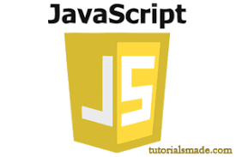
Environnement
Technique
Communication

Slide 7
Technologie
IDE : IntelliJ et Eclipse
Jugé plus fonctionnel et ergonomique pour Java
Play Framework
Framework web, Facilité Entity manager (SQL)
Git, Git Kraken
Versioning et interface graphique
Html, CSS, JavaScript
Rendu visuel graphique

Slide 8
Analyse du projet

Slide 9
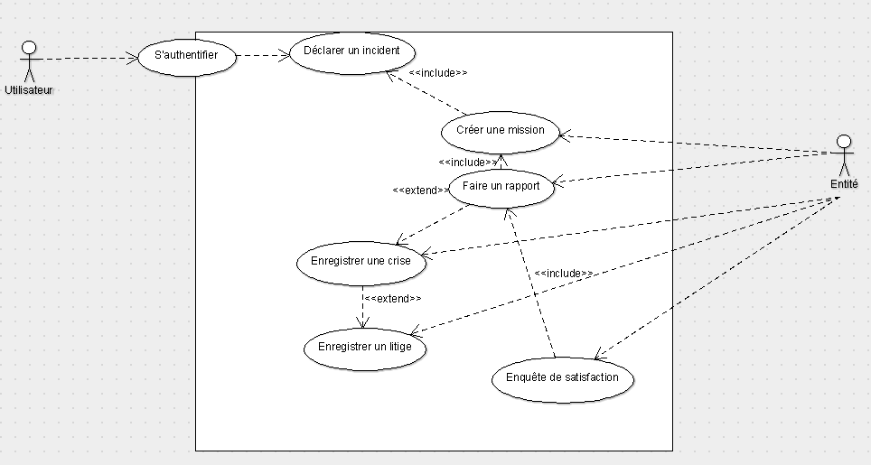
Cas d’utilisation

Slide 10
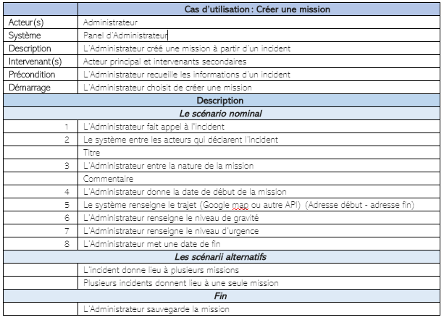
Cas d’utilisation textuel

Slide 11
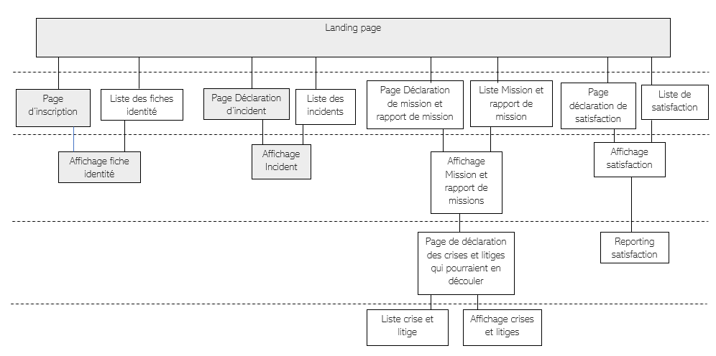
Arborescence du site

Slide 12
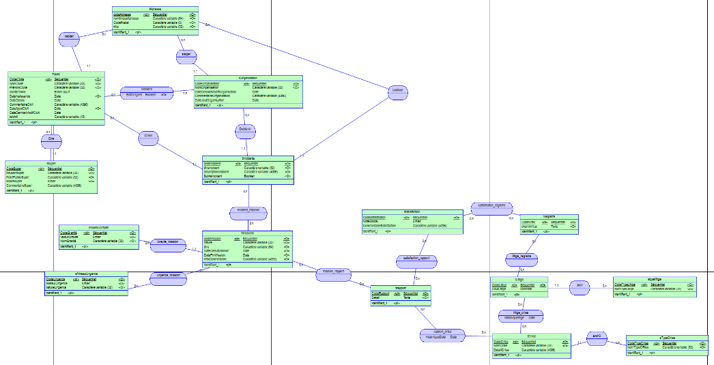
MCD

Slide 13
Présentation de l’application

Slide 14
Etapes de développement
Front
Vues
Routes
Back
Models
Controllers
Mise en commun Back front
Adaptation des vues à la syntaxe Play
BDD
Générée par Play
Doc
Manuel d’utilisation à partir de l’analyse fonctionnelle et des vues
Java doc

Slide 15
évolutions possibles
Photo et Vidéo
Gestion en base de données
Géolocalisation (Position actuel en temps réel faite en JavaScript)
Longitude, Latitude en base de données pour localiser une personne.
Affichage de trajet de la position de l’Avenger jusqu’au lieu de mission.
Mail (Envoyer une notification)
Ajout d’une catégorie de civils.
Race
Statistiques.
Calcul des données de satisfaction.

Slide 16
Capitalisation

Slide 17
Bilan
Manque de temps
Evolution de l’analyse du projet limitée.
Acquisition de connaissances
Prise en main de nouveaux langages
Découverte de l’environnement web (html, css, javascript) (pour Tony)
Satisfaction personnelle

Slide 18
Difficultés
Gestion de projet
Framework Play difficile à mettre en œuvre
Documentation Play insuffisante
Problème relationnel
Manque de temps hors heures CESI (projet personnel et entreprise à développer en parallèle).
Git Kraken
Configurations laborieuses
Apprentissage en langage Java

